Slide 1
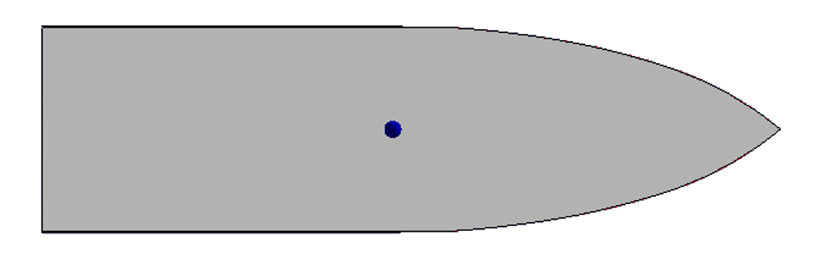
V船
V波
V波
V实
90°
45°
y
135°
V船
0°
x
180°
315°
225°
270°

Slide 2
模型建立
网格划分
Diffraction
Response
重心设置
划分方式
质量设置
规则波
水线面
设置
船速设置
不规则波
划分大小

Slide 3
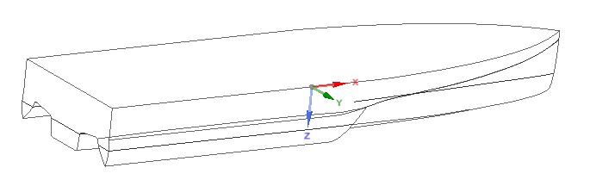
x
O
x’
y
z
O’
y’
z’

Slide 4
x
O
r
y
z
x_{o}
p
O_{o}
q
y_{o}
z_{o}

Slide 5
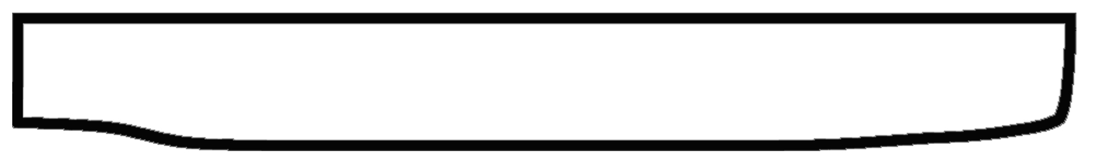
o_{o}
x_{o}
o
β
x
z
z_{o}

